Slide 1
Організація
баз даних

Slide 2
Лекція №6
Мова реляційного числення за зразком QBE (Query By Example)

Slide 3
Змінна домена – це скалярна змінна, значення якої охоплюють елементи деякого домену. Велика частина відмінностей даних числень полягає в тому, що числення доменів підтримує додаткову форму умови, яка називається умовою належності. Умова належності записується наступним чином:
R(A₁ : V₁, A₂ : V₂, …)
де А_{і} – атрибут відношення R, а V_{i} – змінна домену або літерал. Умова, що перевіряється , справедлива якщо існує кортеж відношення R, що має атрибути А рівні, заданим у виразі, значенням V.

Slide 4
Запит – це спеціальним чином описана вимога, яка визначає склад операцій, що виконуються над БД (вибірка, видалення та модифікація). Для підготовки запитів різних СУБД використовуються дві основні мови: QBE (запити за зразком) та SQL (структурована мова запитів). Головна відмінність між цими мовами полягає у способі формування запитів. Мова QBE допускає ручне або візуальне формування запиту, а SQL – програмування запиту.

Slide 5
Операції вибірки даних:
Операція вибірки даних може бути трьох видів:
проста вибірка – вибірка при якій вибираються ті чи інші значення з таблиці за введеним в запиті критеріями;
проста вибірка з впорядкуванням. Для впорядкування значень, що виводяться, в порядку зростання або спадання використовуються конструкції «АТ.» і «DO.» відповідно. Якщо вимагається виконати впорядковування по декількох стовпцях, застосовують конструкції вигляду: «АТ(1).», «АТ(2).».
- вибірка з кваліфікаторами (умовами). Вибір записів з початкової таблиці в загальному випадку може бути заснований на: точному збігу, частковому збігу та порівнянні. Умова порівняння записується за допомогою операцій порівняння: рівно (=), більше (>), менше (<), більше або рівно (>=), менше або рівно (<=), не рівно (¬ = або просто ¬), не більше (¬>), не менше (¬<).

Slide 6
Характеристика мов QBE сучасних СУБД
У кожної СУБД існує своя QBE. За допомогою запитів на мові QBE можна виконувати такі основні операції:
- вибірка даних;
- обчислення над даними;
- вставка нових записів;
- видалення записів;
модифікація даних.
Результатом виконання запиту є нова таблиця, для перших двох операцій або оновлена початкова таблиця, для решти операцій. Обчислення над даними задаються за допомогою арифметичних виразів і породжують в таблицях нові поля, які називаються обчислювальними.

Slide 7
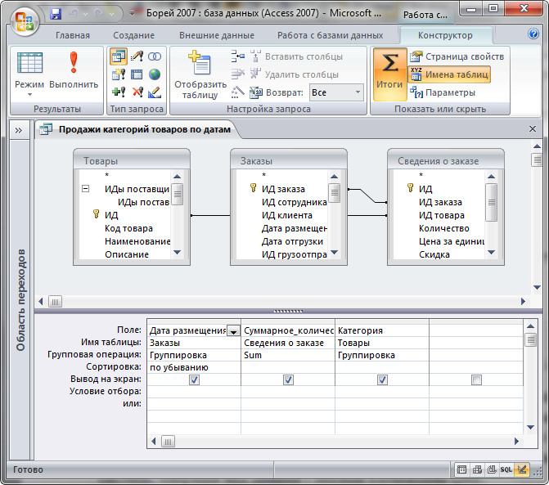
Рисунок 6.1 – Вигляд форми формування запиту в Microsoft Access

Slide 8
Наочними є форми запитів в Microsoft Access. Діалогове вікно (рисунок 6.1) при підготовці форм запитів складається з двох частин: у верхній частині розташовується модель взаємозв'язку початкових таблиць, а в нижній — решта інформації про запит по кожному з полів (необхідність виводу значень, вид сортування, умова відбору і т. д.).

Slide 9
Аналіз сучасних СУБД дозволяє припустити наступні напрями розвитку мови QBE:
- підвищення наочності і зручності;
- поява нових засобів, що розширюватимуть можливості СУБД, наприклад, формування неточних або нечітких запитів, маніпулювання великими об’ємами даних, тощо;
- використання нових типів даних (графічних, аудіо-, відео- та інших);
- застосування у найближчому майбутньому обмеженої природної мови формування запитів;
- у віддаленій перспективі, використання мовного введення заптів.

Slide 10
Структурована мова запитів SQL
Два найпоширеніших стандарта мови: SQL-89 і SQL-92.
Мова SQL призначена для виконання операцій над таблицями (створення, видалення, зміна структури) і над даними таблиць (вибірка, зміна, додавання і видалення), а також деяких супутніх операцій. SQL є непроцедурною мовою і не містить операторів управління, організації підпрограм, введення-виведення і т.п. У зв'язку з цим SQL автономно не використовується, зазвичай вона вбудована в середовище мови програмування тієї чи іншої СУБД (наприклад, FoxPro – СУБД Visual FoxPro, ObjectPAL – СУБД Paradox, Visual Basic for Applications – СУБД Access).

Slide 11
Мова SQL не володіє функціями повноцінної мови розробки, а орієнтована на доступ до даних, тому її включають до складу засобів розробки програм. В цьому випадку її називають вбудованою SQL. Розрізняють два основні методи використовування вбудованої SQL: статичний і динамічний.
При статичному використанні мови (статична SQL) в тексті програми є виклики функцій мови SQL, які включаються у виконуваний модуль після компіляції. Зміни у функціях, що викликаються, можуть бути на рівні окремих параметрів викликів за допомогою змінних мови програмування.

Slide 12
При динамічному використанні мови (динамічна SQL) передбачається динамічна побудова викликів SQL-функцій і інтерпретація цих викликів, наприклад, звернення до даних віддаленої бази, в ході виконання програми. Динамічний метод звичайно застосовується у випадках, коли в додатку наперед невідомий вид SQL-виклику і він будується в діалозі з користувачем. Основним призначенням мови SQL (як і інших мов для роботи з базами даних) є підготовка і виконання запитів. В результаті вибірки даних з однієї або декількох таблиць може бути отримано безліч записів, що звуться представленням. Представлення по суті є таблицею, сформованою в результаті виконання запиту. За одними і тими ж таблицями можна побудувати декілька представлень. Саме представлення описується шляхом вказівки ідентифікатора представлення і запиту, який повинен бути виконаний для його отримання.

Slide 13
Для зручності роботи з представленнями в мову SQL введено поняття курсора.
Курсор є своєрідним покажчиком, що використовується для переміщення по наборах записів при їх обробці.
Опис і використання курсора в мові SQL виконується таким чином. В описовій частині програми виконують скріплення змінної типу курсор (CURSOR) з оператором SQL (зазвичай з оператором SELECT). У виконуваній частині програми проводиться відкриття курсора (OPEN <ім’я курсора>), переміщення курсора по записах (FETCH<ім’я курсора>), супроводжується відповідною обробкою, і, нарешті, закриття курсора (CLOSE <ім’я курсора>).

Slide 14
Контрольні запитання:
1. Охарактеризуйте мову QBE.
2. Які операції можна виконувати за допомогою запитів на мові QBE?
3. Для чого призначена мова SQL?
4. Що розуміють під статичною і динамічною SQL?
5. Що таке представлення?
6. Що таке курсор?

Slide 15
Рекомендована література:
1. Бородаєв В.А., Кущів В.Н. Банки і бази даних: Навчальний посібник. Л.: ВІКІ, 1989.
2. Основи сучасних комп’ютерних технологій: Навчальний посібник / Під редакцією проф. Хомоненко А.Д. Автори: Артамонов Б.Н., Брякалов Р.А., Гофман В.Е. та інші. СПб: КОРОНА прінт, 1998.
3. Системи управління базами даних і знань: Довід.вид. / Наумов А. М., Вендров А. М., Іванов В. К. та ін; Під. ред. Наумова А. Н. - М .: Фінанси і статистика, 1991.
4. Дейт К.Дж. Введення в системи баз даних.; Пер. з англ. 6-те вид. К.: Діалектика, 1998. – 784 с.
5. Зомуяїн А.В. Системи програмування баз даних і знань. Новосибірск.; Наука. Сиб. від-ння, 1990.
6. Мартін Дж. Організація баз даних в обчислювальних системах. - М.: Світ, 1980, 260с.
7. Романов Б.А., Кушніренко А.С. dBase IV: Призначення, функції, застосування. – М.: Радіо і зв’язок, 1991. – 384 с.
8. Ульман Дж. Основи систем баз даних. – М.: Фінанси і статистика, 1983.
9. Хомоненко А.Д., Цыганков В.М., Мальцев М.Г. Базы данных: Учебник для высших учебных заведений / Под ред. проф. А.Д. Хомоненко. - Издание второе, дополненное и переработанное - СПб.: КОРОНА принт, 2002. - 672с.
10. Гайдаржи В.І. Дацюк О.А. Основи проектування та використання баз даних: Навчальний посібник. Друге видання виправ. і доповн. - К.: ІВЦ "Видавництво Політехніка", ТОВ "Фірма Періодика" 2004. - 256 с.

